Slide 1
Facultad de Ingeniería de la construcción y el Hábitat
Región Veracruz
Ingeniería Civil
Comparativa en el diseño de placas base entre las NTC 2017 y las NTC 2023 para el diseño de estructuras de acero
(Tesina para acreditar la Experiencia recepcional
Presenta:
Yamileth Pérez Jaramillo
Mayo de 2026
“Lis de Veracruz: Arte, Ciencia, Luz”

Slide 2
Índice
1. Introducción
2. Planteamiento del problema
3. Objetivos
4. Marco teórico
5. Metodología

Slide 3
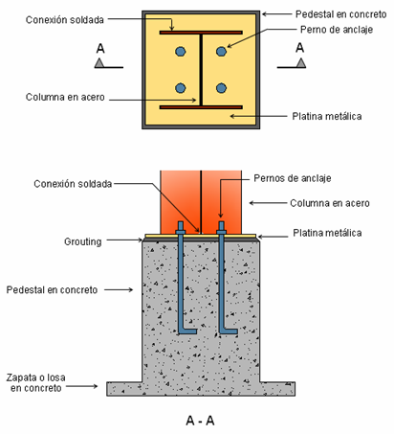
1. Introducción
En el vasto dominio de la ingeniería estructural y la sismorresistencia, el diseño de las conexiones entre la superestructura de acero y la subestructura de cimentación de concreto reforzado constituye uno de los nodos analíticos más críticos y complejos.
Figura 1.1. Vista en corte de una conexión columna-cimentación: columna de acero, placa base, pernos de anclaje, grout y pedestal de concreto

Slide 4
1. Introducción
Las placas base y los sistemas de anclaje fungen como la interfaz fundamental encargada de transferir las elevadas fuerzas axiales, los esfuerzos cortantes basales y los momentos flexionantes generados en las columnas hacia los cimientos.
La evolución del marco normativo en la Ciudad de México ha estado fuertemente condicionada por la actividad sísmica del territorio nacional. Este avance reglamentario surge también como una respuesta técnica ante las lecciones derivadas del sismo del 19 de septiembre de 2017.

Slide 5
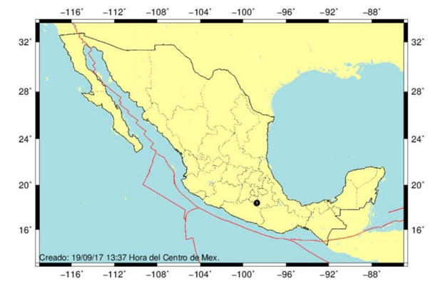
1.1 El Sismo del 19 de Septiembre de 2017 y la Evidencia Forense Estructural
México fue sacudido por un sismo de magnitud de momento 7.1, cuyo epicentro y cercanía con la capital. A diferencia del evento de 1985, este sismo fue de tipo intraplaca y con una distancia epicentral considerablemente menor respecto a la Ciudad de México.
Figura 1.2. Mapa de la República Mexicana señalando el epicentro del sismo del 19-S 2017 y la Ciudad de México.

Slide 6
1.1.1 Patrones de falla estructural
Las evaluaciones post-sismo identificaron diversos mecanismos de falla en conexiones estructurales:
• Fluencia excesiva en placas base, asociada a simplificaciones en el modelo de presión de contacto.
• Arrancamiento de anclajes, provocado por fallas de cono de concreto.
• Deficiencias en transferencia de cortante basal, cuando el sistema dependía únicamente de los pernos de anclaje.

Slide 7
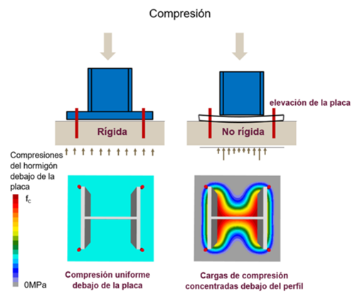
1.2 Distribución lineal de presiones
El método clásico asumía que la placa base era rígida y que las presiones en el concreto podían modelarse mediante una distribución lineal de esfuerzos.
Investigaciones posteriores demostraron que la flexibilidad real de la placa puede generar redistribuciones importantes de esfuerzos, incrementando la demanda en los anclajes mediante un fenómeno conocido como efecto de palanca o prying action
Figura 1.3. Diagrama de distribución lineal de presiones en placa base.

Slide 8
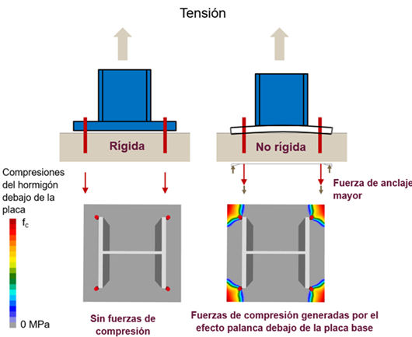
1.3 El efecto de palanca (prying action)
El modelo de placa rígida no contemplaba que la flexibilidad real de la placa puede generar deformaciones locales que incrementan la fuerza demandada a los pernos de anclaje.
Este fenómeno, fue identificado como uno de los factores que contribuyó a fallas en anclajes durante el sismo de 2017 y constituyó un fundamento técnico para la actualización normativa
Figura 1.4. Diagrama esquemático del efecto prying action: placa deformada.

Slide 9
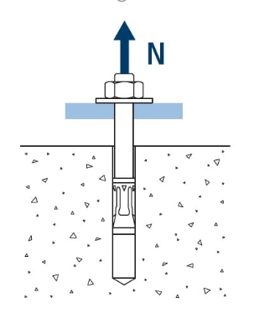
1.4 Estados límite de falla en anclajes
•Aplastamiento del concreto: la presión de contacto bajo el perno supera la resistencia del concreto confinado.
•Ruptura por cono de concreto (breakout): el anclaje arranca un cono de concreto alrededor de su eje longitudinal.
•Extracción del anclaje (pull-out): falla de adherencia entre el perno y el concreto sin formación de cono.
Figura 1.5 Fallo por extracción

Slide 10
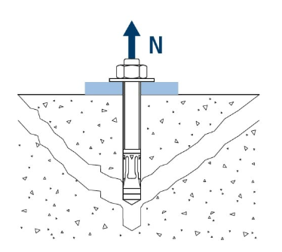
1.5 Estados límite de falla en anclajes
•Extracción del anclaje (pull-out): falla de adherencia entre el perno y el concreto sin formación de cono.
•Estallido lateral (side-face blowout): falla del recubrimiento lateral del concreto en anclajes de cabeza con poco recubrimiento.
Figura 1.6 Fallo por cono de concreto

Slide 11
2. Planteamiento del Problema
Históricamente, el diseño de placas base en México ha ignorado la flexibilidad real de la conexión, asumiendo una rigidez infinita que no siempre se cumple. El sismo del 19-S en 2017 evidenció esta vulnerabilidad, mostrando fallas críticas por "prying action" y arrancamiento de anclajes que la normativa de 2017 no preveía adecuadamente. Ante la reciente publicación de las NTC 2023, resulta indispensable evaluar si estos nuevos criterios de diseño por capacidad sísmica resuelven las deficiencias del pasado y cómo afectan la configuración técnica y el costo de las estructuras de acero modernas.

Slide 12
2. Planteamiento del Problema
Por lo anterior, surge la siguiente interrogante: ¿En qué medida la transición hacia los criterios de diseño por capacidad y el método de líneas de fluencia de las NTC 2023 optimiza la seguridad estructural y optimiza el uso de materiales en comparación con el enfoque de las NTC 2017?

Slide 13
3. Objetivos 3.1 Objetivos generales
Realizar un análisis comparativo en la metodología y dimensionamiento del diseño de placas base para conexiones columna-cimentación en estructuras de acero, contrastando los criterios establecidos en las NTC-DCEA 2017 frente a los preceptos actualizados de las NTC-DCEA 2023, para evaluar su impacto técnico, geométrico y material ante escenarios de solicitación estructural.

Slide 14
3.2 Objetivos Específicos
1. Identificar y sistematizar las diferencias en los criterios de diseño entre ambas NTC.
2. Definir escenarios comparativos (casos de estudio) evaluando combinaciones que dominen en compresión pura, flexo-compresión moderada y severa, y demandas elevadas de cortante.
3. Dimensionar, bajo los mismos parámetros de carga, la configuración de la placa base (área en planta y espesor requerido) y caracterizar los sistemas de anclaje de acuerdo con cada normatividad.
4. Calcular numéricamente las variaciones porcentuales en la resistencia y en el peso de los materiales.

Slide 15
4. Marco teórico
3.1 Conceptos Fundamentales de Estructuras de Acero
Módulo de Elasticidad (E): 2,000,000kg/cm^2
Esfuerzo de Fluencia (Fy): 2,530kg/cm^2
Esfuerzo de Ruptura (Fu): 4,080kg/cm^2
El diseño busca controlar la transición del comportamiento elástico a la deformación plástica.

Slide 16
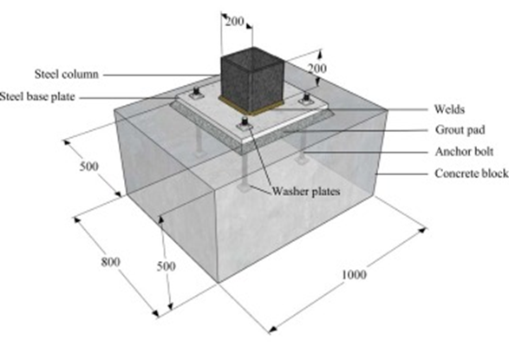
4.2 Componentes de la Conexión
Objetivo: Distribuir cargas axiales (Pu), cortantes (Vu) y momentos (Mu) sobre el pedestal.
Componentes Críticos
Placa: Diseñada por espesor para resistir flexión.
Anclas: Encargadas de la tensión y el anclaje mecánico.
Grout: Capa de nivelación de alta resistencia para contacto uniforme.
Figura 3.1. Despiece isométrico de la conexión: columna W, placa base, pernos de anclaje con tuerca y arandela, capa de grout y pedestal de concreto.

Slide 17
4.3 Modos de Falla en Placas Base
Aplastamiento del concreto o grout: Ocurre cuando la presión de contacto supera la resistencia a la compresión confinada del pedestal.
Fluencia por flexión en la placa base: Se presenta cuando el espesor de la placa es insuficiente, causando que el acero alcance su esfuerzo de fluencia (Fy) y se deforme plásticamente.
Falla por deslizamiento: Cuando la fuerza cortante supera la fricción entre la placa y el grout, y la capacidad a cortante de las anclas.
Falla en las anclas: Puede darse por fluencia del acero en tensión, fractura del acero, arrancamiento del cono de concreto (pull-out) o falla por cortante.

Slide 18
4.4 Evolución del Marco Normativo: NTC 2017 vs. NTC 2023
● NTC 2017: Basada en distribución de esfuerzos y resistencia de materiales clásica.
● NTC 2023: - Actualización de factores de carga y resistencia.
Refinamiento en interacción tensión-cortante.
Nuevos criterios para la distribución de presiones rectangulares equivalentes.

Slide 19
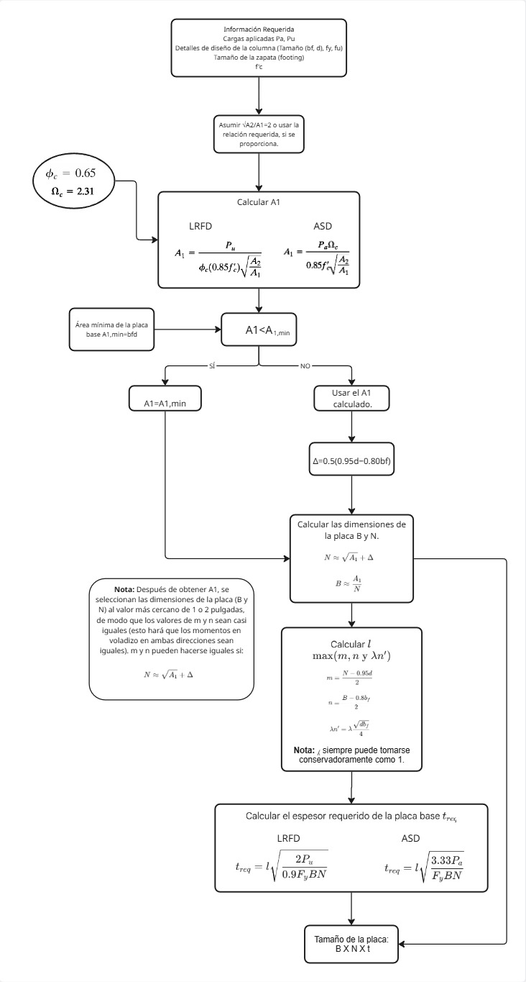
4.5 Diagrama de flujo de diseño de la placa base de columna de acero solo bajo carga axial

Slide 21
5. Metodología
La presente investigación tiene un enfoque cuantitativo y analítico-comparativo. Se basa en el cálculo numérico riguroso y la contrastación de resultados geométricos y mecánicos obtenidos al aplicar dos marcos normativos distintos sobre un mismo conjunto de solicitaciones estructurales.

Slide 22
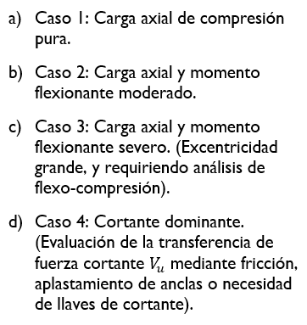
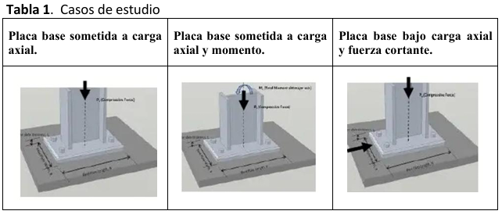
5. 1 Definición de Casos de Estudio

Slide 23
5.2 Herramientas y Recursos
Hojas de Cálculo: Programación de rutinas en Microsoft Excel y Mathcad.
• Software de Diseño (Opcional): De manera complementaria, podrá emplearse el software de diseño de conexiones RAM Conecction para verificar resultados puntuales; sin embargo, la validez central del trabajo recaerá en el cálculo analítico desarrollado en las hojas de cálculo.
• Acervo Normativo: Gacetas oficiales correspondientes a las NTC 2017 y NTC 2023
aplicables al diseño de estructuras de acero y cimentaciones.

